Slide 1
Teithio Llesol - Gwers 9
Amcanion Dysgu:
Deall y gall pethau sy’n tynnu fy sylw effeithio ar fy niogelwch wrth deithio’n llesol.
Beth sy'n Bwysig:
Mae sut rydym yn prosesu ein profiadau ac yn ymateb iddynt yn effeithio ar ein hiechyd meddwl a’n lles emosiynol.
Mae ein penderfyniadau yn effeithio ar ansawdd ein bywydau ni a bywydau pobl eraill.

Slide 2
Trafodwch sut y gall pethau dynnu eich sylw wrth gerdded…
Pethau a all dynnu eich sylw

Slide 3
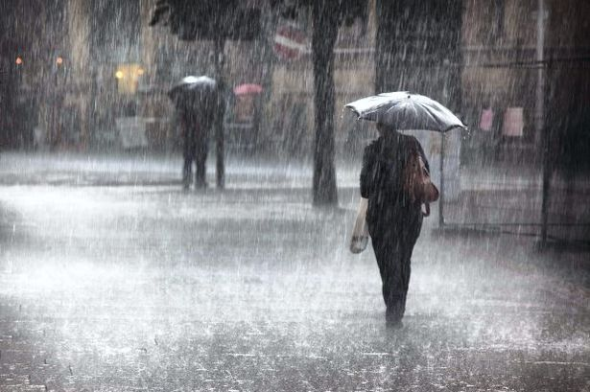
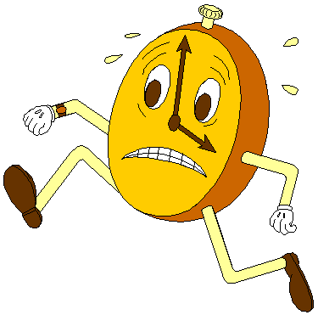
Ydy'r lluniau hyn yn rhoi
syniadau i chi?

Slide 4
Beth mae’r clip hwn yn ei ddangos i ni?
https://www.youtube.com/watch?v=swaW8J2Nx1E&t=16s

Slide 5
Trafodwch y pethau sy’n tynnu sylw pobl yn y fideos hyn..
Beth dylen nhw fod wedi’i wneud yn wahanol?
https://www.youtube.com/watch?v=UxHBVgM9zfg
https://www.youtube.com/watch?v=67XsZ8lwORk

Slide 6
Chwiliwch am eich cartref ar y Map Meddwl.
Pam fod y damweiniau’n digwydd yn y lleoliadau dan sylw?
https://www.think.gov.uk/thinkmap/

Slide 7
Ysgrifennwch stori gyda’r teitl:
Fy Nhaith i’r Ysgol

Slide 8
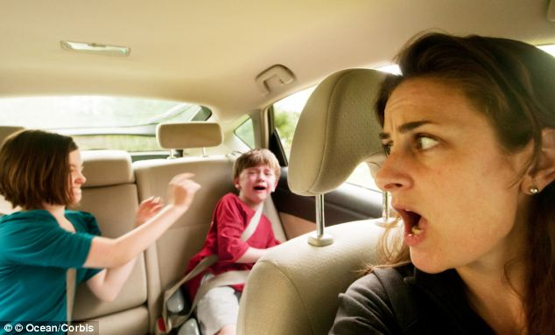
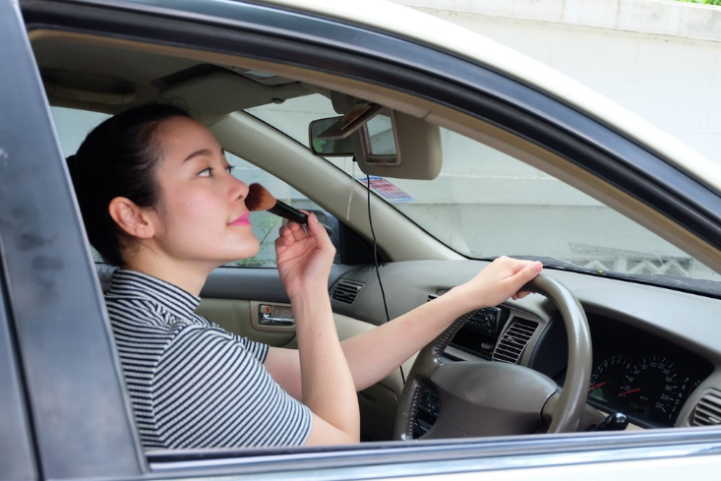
Sesiwn Lawn
Tynnu sylw. A yw hyn yn effeithio ar rywun heblaw cerddwyr?
Beth mae hyn yn ei olygu i ni fel cerddwyr?

